Slide 1
پیاده‌سازی وب‌اپلیکیشنی به منظور سنجش کارایی رابط کاربری به روش جمع‌سپاری
استاد راهنما: دکتر عبداله‌زاده
پروژه کارشناسی
امیر حقیقتی ملکی - ۹۳۳۱۰۰۹
ترم بهار ۹۶-۹۷

Slide 2
۱- مقدمه و تعاریف
خریداری یا استفاده از یک محصول با این پیش‌زمینه و تفکر که محصول مورد نظر نیاز خاصی را برطرف خواهد کرد، خود به خود انتظار برطرف کردن نیازمندی‌های مورد نظر را در کاربر می‌انگیزد [۱].
به طور کلی در نرم‌افزار، گسترده‌تر شدن دامنه دسترسی به یک محصول نرم‌افزاری، الزاماتی برای آن فراهم می‌آورد که برای مثال، می‌توان گفت محصول نرم‌افزاری می‌بایست توسط یک فرد عادی از جامعه هدف مشتریان، قابل استفاده باشد. قابل استفاده بودن را نه در دانش فنی کاربران سیستم، بلکه در قابل فهم بودن رابط میان سیستم و کاربران تعریف می‌کنیم [۲].
امیر حقیقتی ملکی - ۹۳۳۱۰۰۹
ترم بهار ۹۶-۹۷

Slide 3
۱- مقدمه و تعاریف (ادامه)
به تعبیر نویسندگان مرجع [۲] هر فرد می‌تواند برای خودش تعریفی از کارایی ارائه نماید. در اینجا به ارائه چند نمونه اصلی از تعریف کارایی می‌پردازیم:
سازمان بین‌المللی استانداردها (ایزو ۹۲۴۱-۱۱) کارایی را در سه حوزه به این شرح که «میزان سودی که استفاده از یک محصول در رسیدن به اهداف مورد نظر کاربران در رابطه با کاربردی مشخص، که همراه با تاثیرگذاری، بهره‌وری و رضایت باشد، کارایی آن محصول نامیده می‌شود.»
جامعه متخصصین کارایی بیشتر روی فرایند تولید و توسعه محصول تمرکز می‌کنند و با بیان کارایی به عنوان یک روش برای کاستن هزینه‌ها و ابزارهایی که مختص کاربرانشان باشد، از ویژگی مرتبط بودن همواره کارایی با کاربران، استفاده می‌کند.
استیو کورگ در کتاب خود، «کاری نکن که من به فکر کردن بیفتم» [۳] تعریف عامیانه‌تری را ارائه می‌دهد. وی معتقد است که کارایی به معنی اطمینان حاصل کردن از کار کردن خوب محصول نهایی است. با این توضیح که یک فرد با دانش، توانمندی و تجربه کم نیز بایستی بتواند از محصول به راحتی استفاده کند و نیازهای خود را برطرف سازد.
امیر حقیقتی ملکی - ۹۳۳۱۰۰۹
ترم بهار ۹۶-۹۷

Slide 4
۱- مقدمه و تعاریف (ادامه)
تمامی تعاریف پیشین، شامل سه مورد زیر هستند:
کاربری وجود دارد
کاربر مشغول انجام کاری است
کاربر در تعامل با سیستم، به انجام کار خود مبادرت می‌ورزد.
کارایی به طور کلی به توانایی کاربر در انجام یک کار مشخص با موفقیت دلالت دارد، در حالی که تجربه کاربری به جنبه وسیع‌تری پرداخته و شامل احساسات، عواطف و ادراکات کاربر در حین کار با سیستم می‌شود [۲].
امیر حقیقتی ملکی - ۹۳۳۱۰۰۹
ترم بهار ۹۶-۹۷

Slide 5
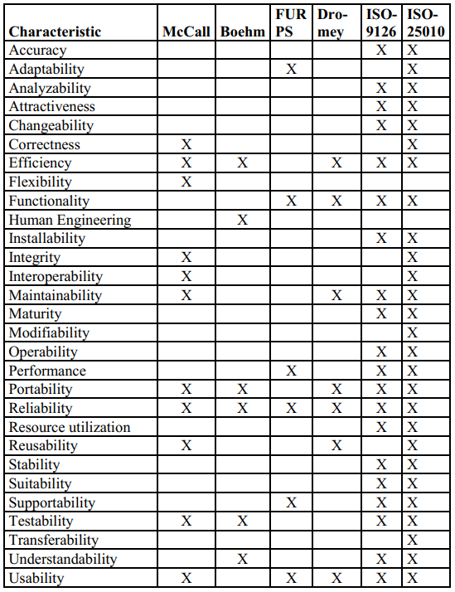
۱- مقدمه و تعاریف (ادامه)
مقایسه مدل‌های پایه‌ای کیفیت نرم‌افزار [۴]
ملاحظه می‌شود که کارایی، یکی از ابعاد اساسی هرکدام از این مدل‌هاست.
در منبع [۴] همچنین به بررسی مدل‌های خاص منظوره دیگری از جمله Bertoa، Gecuamo، Alvaro و همچنین Rawshadeh پرداخته که از به دلیل طولانی بودن جدول آن، تنها نتیجه را بازگو میکنیم: کارایی در تمامی این مدل‌ها یک معیار اصلی و حیاتی به شمار می‌رود.
امیر حقیقتی ملکی - ۹۳۳۱۰۰۹
ترم بهار ۹۶-۹۷

Slide 6
۱- مقدمه و تعاریف (ادامه)
مشابه هر فرایند و فعالیت دیگری، رسیدن به کیفیت نیز هزینه‌های خاص خود را دارد. هزینه کیفیت در نرم‌افزار، مطابق اظهارنظر پرسمن [۵]، به سه دسته زیر تقسیم می‌شود:
هزینه‌های پیش‌گیری
هزینه‌های ارزیابی
هزینه‌های خرابی
هرکدام از این هزینه‌ها، در صورت پیش‌بینی و رفع نواقص محتمل/پیش‌آمده در هر مرحله از طراحی و پیاده‌سازی، پیش از ورود به مرحله بعدی، می‌تواند به شدت کاهش یابد.
بنابراین درصدد آنیم تا کارایی را پیش از پیاده‌سازی رابط کاربری و رسیدن به کد، و تنها از روی طرح‌های مفهومی، مورد سنجش قرار داده و در صورت امکان، افزایش دهیم.
امیر حقیقتی ملکی - ۹۳۳۱۰۰۹
ترم بهار ۹۶-۹۷

Slide 7
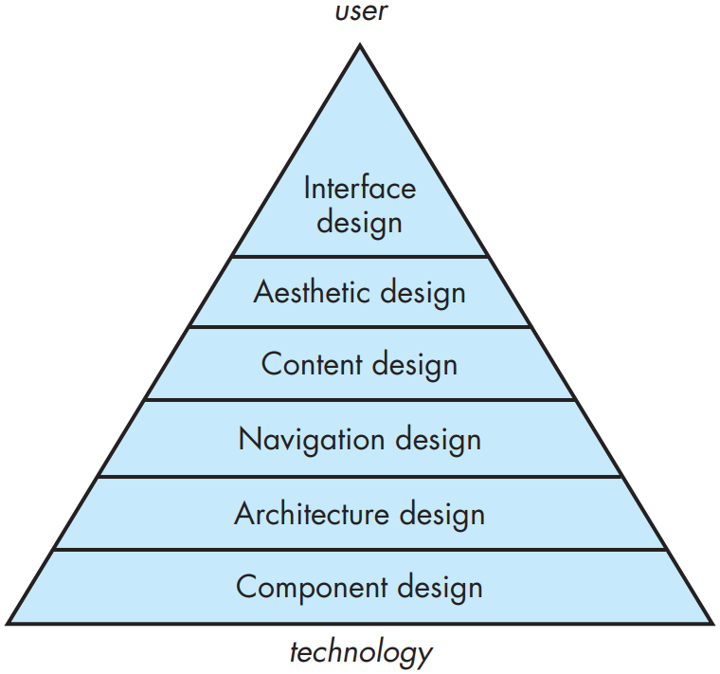
۱- مقدمه و تعاریف (ادامه)
مطابق شکل، در رابط‌های کاربری وب اپلیکیشن‌ها و به دلیل مجود مولفه‌هایی همچون زیبایی و پیمایش و ... در هرم طراحی، معمولا کار طراحی واسط کاربری (ساخت ایده اولیه و طرح مفهومی) به عهده هنرمندان است [۵].
بنابراین نمی‌توان به طور قطعی گفت که کدام رابط کاربری کاربرپسند خواهد بود و کدام نخواهد بود. به عبارت دیگر Ground Truth در این زمینه وجود ندارد.
البته که چک لیست‌ها و توصیه‌هایی برای طراحی‌های موثرتر و بهینه‌تر وجود دارند ولی درنهایت بازهم نمی‌توان به طور قطعی در مورد کاربرپسند بودن یک رابط کاربری اظهار نظر کرد.
امیر حقیقتی ملکی - ۹۳۳۱۰۰۹
ترم بهار ۹۶-۹۷

Slide 8
۲- مروری بر کارهای گذشته
یکی از کاربردهای جمع‌سپاری، جمع‌آوری داده در ابعاد زیاد از کارگران (workers) است.
به منظور پرسش نظر کاربران انتهایی (end-users) در مورد کارایی یک طرح مفهومی برای واسط کاربری، قصد استفاده از جمع‌سپاری را داریم.
از چالش‌های مطرح در جمع‌سپاری، می‌توان به عدم اطمینان از صحت داده، نیازمندی به یک روش تجمیع داده و نهایتا پایین بودن کیفیت دادگان نتیجه اشاره کرد که برای پاسخ به این چالش‌ها، به صورت موردی، ابزارها و فریم‌ورک‌های مشابه مورد بررسی قرار داده شدند تا کم و کاست‌های هرکدام مشخص شوند و پس از آن‌ها به سراغ روش پیشنهادی می‌وریم.
امیر حقیقتی ملکی - ۹۳۳۱۰۰۹
ترم بهار ۹۶-۹۷

Slide 9
۲- مروری بر کارهای گذشته (ادامه)
در مرجع [۶] به منظور کنترل کیفیت دادگان حاصل از جمع‌سپاری، مدل کردن رفتار کاربر توسط یک متغیر احتمالاتی q راه‌حل مدیریت کیفیت دادگان عوان شده است. بنابر این مدل، می‌توان کاربران کم کیفیت را از گردونه جمع‌آوری داده حذف کرد، کارهای متفاوتی را به آنان سپرد و یا سایر استراتژی‌ها را اتخاذ کرد.
روش‌های مختلف و متنوعی برای اندازه‌گیری کیفیت کارگران شرکت‌کننده در جمع‌سپاری مطرح شده است. یکی از این روش‌ها، Gold Injected Method است.
در این روش، وظایف پنهانی که پاسخ قطعی و درست آن‌ها از قبل مشخص است (این وظایف با نام Golden Tasks شناخته می‌شوند) به کارگران داده می‌شود. سپس کیفیت کار هر کارگر توسط این وظایف سنجیده می‌شود و در نهایت معیاری عددی برای کیفیت کاربر مشخص می‌شود.
امیر حقیقتی ملکی - ۹۳۳۱۰۰۹
ترم بهار ۹۶-۹۷

Slide 10
۲- مروری بر کارهای گذشته (ادامه)
در مرجع [۶] به منظور کنترل کیفیت دادگان حاصل از جمع‌سپاری، مدل کردن رفتار کاربر توسط یک متغیر احتمالاتی q راه‌حل مدیریت کیفیت دادگان عوان شده است. بنابر این مدل، می‌توان کاربران کم کیفیت را از گردونه جمع‌آوری داده حذف کرد، کارهای متفاوتی را به آنان سپرد و یا سایر استراتژی‌ها را اتخاذ کرد.
روش‌های مختلف و متنوعی برای اندازه‌گیری کیفیت کارگران شرکت‌کننده در جمع‌سپاری مطرح شده است. یکی از این روش‌ها، Gold Injected Method است.
در این روش، وظایف پنهانی که پاسخ قطعی و درست آن‌ها از قبل مشخص است (این وظایف با نام Golden Tasks شناخته می‌شوند) به کارگران داده می‌شود. سپس کیفیت کار هر کارگر توسط این وظایف سنجیده می‌شود و در نهایت معیاری عددی برای کیفیت کاربر مشخص می‌شود.
امیر حقیقتی ملکی - ۹۳۳۱۰۰۹
ترم بهار ۹۶-۹۷

Slide 11
۲- مروری بر کارهای گذشته (ادامه)
میزان کمینه مشخصی برای کیفیت کاربران توسط مشتری مشخص می‌شود و در نهایت کاربرانی که از کیفیت کار پایینی نسبت به میزان کمینه مشخص شده دارند از گردونه جمع‌سپاری حذف شده و با این کار می‌توان به افزایش کیفیت دادگان رسید [۶].
امیر حقیقتی ملکی - ۹۳۳۱۰۰۹
ترم بهار ۹۶-۹۷

Slide 12
۲- مروری بر کارهای گذشته (ادامه)
سامانه‌های مشابه و ابزارهای مرتبط در جدول زیر مورد بررسی شده‌اند:
قابلیت اصلی | استفاده از سناریوی از پیش تعیین شده | تعریف Indicator برای اندا‌زه‌گیری‌ها | تعریف سناریوی دلخواه | نام ابزار/ امکان
تولید Heat Map از محل کلیک کاربران | × | × | × | CrazyEgg
استفاده از سناریوهای مشخص برای تست | دارد | دارد | × | UsabilityHub
انجام تست‌های عمومی نرم‌افزار | نامشخص | ندارد/محدود | نامشخص | Optimizely
امیر حقیقتی ملکی - ۹۳۳۱۰۰۹
ترم بهار ۹۶-۹۷

Slide 13
۲- مروری بر کارهای گذشته (ادامه)
سامانه‌های مشابه و ابزارهای مرتبط در جدول زیر مورد بررسی شده‌اند:
قابلیت اصلی | استفاده از سناریوی از پیش تعیین شده | تعریف Indicator برای اندا‌زه‌گیری‌ها | تعریف سناریوی دلخواه | نام ابزار/ امکان
تولید Heat Map از محل کلیک کاربران | × | × | × | CrazyEgg
استفاده از سناریوهای مشخص برای تست | دارد | دارد | × | UsabilityHub
انجام تست‌های عمومی نرم‌افزار | نامشخص | ندارد/محدود | نامشخص | Optimizely
امیر حقیقتی ملکی - ۹۳۳۱۰۰۹
ترم بهار ۹۶-۹۷

Slide 14
منابع
[۱] عبداله‌زاده بارفروش، احمد. (۱۳۸۹). کلیات متدولوژی تامین کیفیت. تهران: انتشارات آدینه.
[2] T. Tullis and W. Albert, Measuring the user experience, 3rd ed. Amsterdam: Elsevier, 2013.
[3] S. Krug, Don’t make me think!: a common sense approach to Web usability, 1st ed. Pearson Education India, 2000.
[4] J. P. Miguel, D. Mauricio, and G. Rodríguez, “A Review of Software Quality Models for the Evaluation of Software Products,” International Journal of Software Engineering & Applications, vol. 5, no. 6, pp. 31–53, Nov. 2014.
[5] R. Pressman and B. Maxim, SOFTWARE ENGINEERING: A PRACTITIONER’S APPROACH, 8th ed. New York: McGraw-Hill Education, 2015.
[6] G. Li, J. Wang, Y. Zheng, and M. J. Franklin, “Crowdsourced Data Management: A Survey,” IEEE Transactions on Knowledge and Data Engineering, vol. 28, no. 9, pp. 2296–2319, Sep. 2016.
امیر حقیقتی ملکی - ۹۳۳۱۰۰۹
ترم بهار ۹۶-۹۷

